Slide 1

Aula 016
LINGUAGEM
Verbo parte II
2° Série

Slide 2
VERBO
Termos que não só indicam as ações observadas, como
também as localizam no tempo

Slide 3
Locução verbal
Verbo
É o conjunto formado por verbos que exprimem um processo (em geral, verbo principal em uma de suas formas nominais + um verbo devidamente flexionado).
Estamos estudando.
Iremos almoçar.
Poderá chover.
Acabou de cair.

Slide 4
Como se forma? (I)
Verbo
Radical
É a parte do verbo que funciona como base do significado.
levar
vender
partir
Vogal temática
É a parte que se junta ao radical, preparando-o para receber as desinências.
a levar
e vender
i partir

Slide 5
Como se forma? (II)
Verbo
Desinências
São morfemas gramaticais acrescentados ao radical ou ao tema (radical + vogal temática) para indicar categorias gramaticais de modo e tempo, número e pessoa.
Modo-temporal levávamos
Número-pessoal levávamos

Slide 6
Como se flexiona? (I)
Verbo
Modo
Vendemos estes materiais.
Indicativo: exprime o fato como certo, preciso, seja ele pretérito, presente ou futuro.
Se vendêssemos estes materiais, ficaríamos ricos.
Subjuntivo: exprime o fato como incerto, duvidoso.
Venda este material.
Imperativo: exprime ordem, pedido ou conselho.

Slide 7

Como se flexiona? (II)
Verbo
Tempo
Ela leva o material.
Presente: exprime um processo que ocorre no momento em que se fala.
Ela levou o material.
Pretérito: exprime um processo que já ocorreu.
Ela levará o material.
Futuro: exprime um processo que irá ocorrer.

Slide 8

Como se flexiona? (III)
Verbo
Número
Ela partiu para Belém.
Eles partiram para Belém.
Varia entre o singular e o plural, concordando com o sujeito da oração.

Slide 9
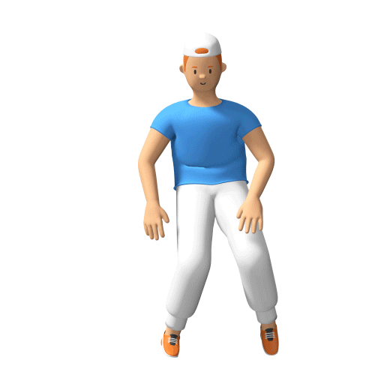
Como se flexiona? (IV)
Verbo
Pessoa
Eu levei o material.
Nós levamos o material.
Primeira pessoa: a que fala.
Tu levaste o material.
Vós levastes o material.
Segunda pessoa: a quem se fala.
Ela levou o material.
Eles levaram o material.
Terceira pessoa: de quem ou de que se fala.

Slide 10
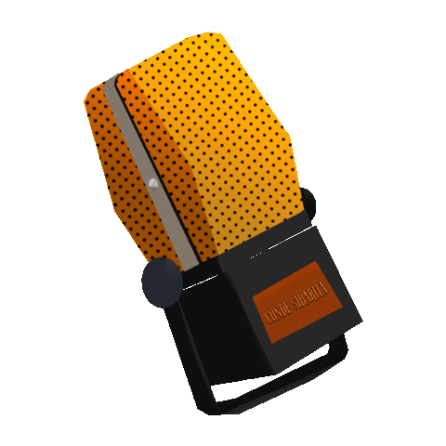
Como se flexiona? (V)
Verbo
Voz
Ele cortou o papel.
Ativa: quando o sujeito executa a ação expressa pelo verbo.
O papel foi cortado por ele.
Passiva: quando o sujeito recebe a ação expressa pelo verbo.
Eu me cortei.
Reflexiva: quando o sujeito executa e sofre, simultaneamente, a ação expressa pelo verbo.

Slide 11
Formas nominais
Verbo
Vendido o material, fui para casa.
Particípio: exprime ação já concluída, desempenhando função similar à do adjetivo.
Os funcionários, vendendo os materiais, atingem as metas.
Vendendo atingirá as metas.
Gerúndio: exprime ação em curso, desempenhando função similar à dos adjetivos e advérbios.
É necessário levar as crianças para casa.
Infinitivo: exprime o processo verbal propriamente dito, sem situá-lo no tempo, desempenhando função similar à do substantivo.

Slide 12

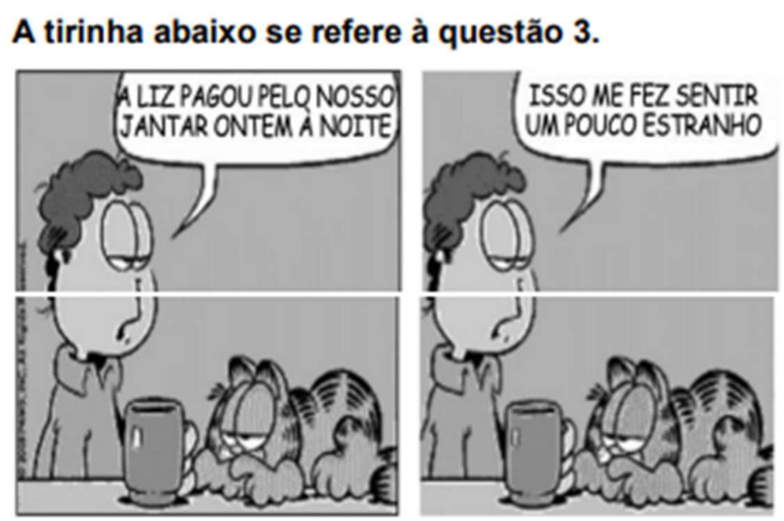
A frase do primeiro quadrinho encontra-se
na voz:
a) ativa, pois o sujeito é agente.
b) passiva, pois o sujeito é paciente.
c) passiva sintética, pois o sujeito é paciente.
d) passiva analítica, pois o sujeito é agente da
passiva.
e) reflexiva, pois o sujeito pratica a ação sobre
si mesmo.

Slide 13
Como se classifica? (I)
Verbo
Regular
Aquele que se flexiona de acordo com o modelo da conjugação a que pertence. Um verbo é regular, portanto, quando mantém o mesmo radical em todas as formas e as desinências são as mesmas para a conjugação a que pertence. Para confirmar, basta conjugá-lo no presente e no pretérito perfeito do indicativo.
lev – o
lev – as
lev – a
lev – amos
lev – ais
lev - am
lev – ei
lev – aste
lev – ou
lev – amos
lev – astes
lev - aram

Slide 14
Como se classifica? (II)
Verbo
Irregular
Aquele que, em algum tempo ou pessoa, se afasta do modelo de conjugação, apresentando alteração no radical ou na desinência. A irregularidade de um verbo é confirmada na conjugação do presente e do pretérito perfeito do indicativo.
meç – o
med – es
med – e
med – imos
med – is
med - em
med – i
med – iste
med – iu
med – imos
med – istes
med - iram

Slide 15
Como se classifica? (III)
Verbo
Defectivo
Aquele que tem a conjugação incompleta, ou seja, que não apresenta determinadas formas.
Reaver
Eu ------------
Tu ------------
Ele ------------
Nós reavemos
Vós reaveis
Eles ------------
Abolir
Eu -----------
Tu aboles
Ele abole
Nós abolimos
Vós abolis
Eles abolem

Slide 16
Como se classifica? (IV)
Verbo
Abundante
Aquele que apresenta mais de uma forma com o mesmo valor. Ocorre principalmente no particípio (particípio regular e irregular).
Regular
entregado
Irregular
entregue
Usado com
ter e haver.
Usado com
ser e estar.

Slide 17
Como se forma o imperativo? (I)
Verbo
Imperativo negativo
É praticamente idêntico ao presente do subjuntivo, bastando que se faça o acréscimo da negação e a exclusão da primeira pessoa do singular.
Presente do subjuntivo
Eu leve
Tu leves
Ele leve
Nós levemos
Vós leveis
Eles levem
Imperativo negativo
----------------------
Não leves (Tu)
Não leve (Ele)
Não levemos (Nós)
Não leveis (Vós)
Não levem (Eles)

Slide 18
Como se forma o imperativo?(II)
Verbo
Imperativo afirmativo
Forma-se assim: as segundas pessoas vêm do presente do indicativo, retirando-se a letra –s; as pessoas restantes vêm do presente do subjuntivo.
Presente do indicativo
Eu levo
Tu levas
Ele leva
Nós levamos
Vós levais
Eles levam
Imperativo afirmativo
---------
Leva
Leve
Levemos
Levai
Levem
Presente do subjuntivo
Eu leve
Tu leves
Ele leve
Nós levemos
Vós leveis
Eles levem

Slide 19
O que faz na frase? (I)
Verbo
O verbo sempre faz parte do predicado e é a palavra em torno da qual uma oração se estrutura.
Ela recebeu os convidados.
Ela estava alegre.
Ela recebeu os convidados alegre.

Slide 20
O que faz na frase? (II)
Verbo
Os verbos de conteúdo significativo formam o núcleo do predicado verbal ou um dos núcleos do predicado verbo-nominal e informam algo sobre o sujeito.
Ela recebeu os convidados.
Verbo funcionando como núcleo do predicado verbal
Ela recebeu os convidados alegre.
Verbo funcionando como um dos núcleos do predicado verbo-nominal (o outro núcleo é alegre)

Slide 21
O que faz na frase? (III)
Verbo
Os verbos de ligação ligam atributos ao sujeito e constituem parte do predicado nominal, cujo núcleo pode ser um adjetivo, um substantivo, um advérbio, um pronome, um numeral ou mesmo uma oração subordinada substantiva.
Verbo de ligação
Os alunos ficaram felizes.
O núcleo desse predicado nominal é o adjetivo felizes

Slide 22
(Fuvest – SP) Entre as mensagens abaixo, a única que está de acordo com a norma
escrita culta é:
a) Confira as receitas incríveis preparadas para você. Clica aqui!
b) Mostra que você tem bom coração. Contribua para a campanha do agasalho!
c) Cura-te a ti mesmo e seja feliz!
d) Não subestime o consumidor. Venda produtos de boa procedência.
e) Em caso de acidente, não siga viagem. Pede o apoio de um policial.

Slide 23
Formação dos tempos simples
Para a conjugação verbal, utiliza-se um paradigma, isto é, um modelo de conjugação baseado em tempos primitivso e tempos derivados. Esse paradigma auxilia na conjugação até de alguns verbos irregulares, excluindo a necessidade de memorização: basta que se saibam os tempos primitivos (presente e pretérito perfeito do indicativo e a forma nominal do infinitivo impessoal) e que se sigam as orientações. Como regra geral, observam-se os dois tempos primitivos: se houver irregularidade neles, haverá também em seus tempos derivados.

Slide 24
Tempos derivados do presente do indicativo
1ª CONJUGAÇÃO - AR
PRESENTE DO INDICATIVO | PRESENTE DO SUBJUNTIVO
Fal – o | Fal + e
Falas | Fal + es
Fala | Fal + e
Falamos | Fal + emos
Falais | Fal + eis
Falam | Fal + em

Slide 25
Tempos derivados do presente do indicativo
2ª CONJUGAÇÃO – ER e OR
PRESENTE DO INDICATIVO | PRESENTE DO SUBJUNTIVO
Vend – o | Vend + a
Vendes | Vend + as
Vende | Vend + a
Vendemos | Vend + amos
Vendeis | Vend + ais
Vendem | Vend + am

Slide 26
Tempos derivados do presente do indicativo
3ª CONJUGAÇÃO – IR
PRESENTE DO INDICATIVO | PRESENTE DO SUBJUNTIVO
Sorri – o | Sorri + a
Sorris | Sorri + as
Sorri | Sorri + a
Sorrimos | Sorrí + amos
Sorríeis | Sorrí + eis
Sorriem | Sorri + em

Slide 27
Tempos derivados do presente do indicativo
PRESENTE DO INDICATIVO | PRESENTE DO SUBJUNTIVO | IMPERATIVO AFIRMATIVO
Penso | Pens + e | Ø
Pensa – s |  | Pensa tu
Pensa | Pens + e | Pense você
Pensamos | Pens + emos | Pensemos nós
Pensai – s |  | Pensai vós
Pensam | Pens + em | Pensem vocês

Slide 28
Tempos derivados do presente do indicativo
A conjugação do imperativo negativo é igual à do presente do subjuntivo, acrescida do advérbio de negação: Não penses tu, não pense você, não pensemos nós, não penseis vós, não pensem vocês.

Slide 29

Se um verbo for irregular ou defectivo no presente do indicativo, ele também o será nos tempos derivados.
Exemplos:
Caber (irregular): Presente do indicativo: caibo, cabes, cabe, cabemos, cabeis, cabem.
Presente do subjuntivo: caiba, caibas, caiba, caibamos, caibais, caibam. Imperativo afirmativo: Ø, cabe, caiba, caibamos, cabei, caibam.
Colorir (defectivo): Presente do indicativo: Ø, colores, colore, colorimos, coloríeis, colorem.
Presente do subjuntivo: Ø
Imperativo afirmativo: Ø, colore, Ø, Ø, colori, Ø.
Os verbos trazer, dizer e fazer podem perder também a vogal temática –e na segunda pessoa do singular do imperativo afirmativo.
Os verbos haver, estar, ser, ter, vir, pôr e ir não seguem esse paradigma.

Slide 30
Tempos derivados do pretérito perfeito do indicativo
Com base no pretérito perfeito do indicativo, formam-se o pretérito mais-que- perfeito do indicativo, o imperfeito do subjuntivo e o futuro do subjuntivo. Toma-se como partida a segunda pessoa do singular e subtrai-se a desinência – ste, acrescentando as terminações a seguir:
Pretérito mais-que-perfeito do indicativo: -ra, -ras, -ra, -remos, -reis, -ram.
Pretérito imperfeito do subjuntivo: -sse, -sses, -sse, -ssemos, -sseis, -ssem.
Futuro do subjuntivo: -r, -res, -r, -rmos, -rdes, -rem.

Slide 31
Tempos derivados do pretérito perfeito do indicativo
TEMPO PRIMITIVO
PRETÉRITO PERFEITO DO INDICATIVO
Soube
Soube-ste
Soube
Soubemos
Soubestes
Souberam

Slide 32
Tempos derivados do pretérito perfeito do indicativo
TEMPOS DERIVADOS
Pretérito mais-que- perfeito do indicativo | Pretérito imperfeito do subjuntivo | Futuro do subjuntivo
Soubera | Soubesse | Souber
Souberas | Soubesses | Souberes
Soubera | Soubesse | Souber
Soubéramos | Soubéssemos | Soubermos
Soubéreis | Soubésseis | Souberdes
Souberam | Soubessem | Souberem

Slide 33
Formas nominais e tempos derivados do infinitivo impessoal
As demais formas verbais e nominais derivam do infinitivo impessoal, que é a forma primitiva de qualquer verbo. Deve-se, pois, subtrair a desinência de infinitivo (-r) e acrescentar as terminações a seguir.
Pretérito imperfeito do indicativo: -va, -vas, -va, -vamos, -veis, -vam (para os verbos da primeira conjugação) e -a, -as, -a, -amos, -eis, -am (para os verbos da segunda e terceira conjugações).
Futuro do presente do indicativo: -rei, -rás, -rá, -remos, -reis, -rão.
Futuro do pretérito do indicativo: -ria, -rias, -ria, -ríamos, -ríeis, -ríam.
Infinitivo impessoal: -r, -res, -r, -rmos, -rdes, -rem.
Gerúndio: -ndo
Particípio regular: -do

Slide 34
 | ESTUDA-R
PRETÉRITO IMPERFEITO DO INDICATIVO | FUTURO DO PRESENTE DO INDICATIVO | FUTURO DO PRETÉRITO DO INDICATIVO
Estudava | Estudarei | Estudaria
Estudavas | Estudarás | Estudarias
Estudava | Estudará | Estudaria
Estudávamos | Estudaremos | Estudaríamos
Estudáveis | Estudareis | Estudaríeis
Estudavam | Estudarão | Estudariam
INFINITIVO PESSOAL | GERÚNDIO | PARTICÍPIO REGULAR
Estudar
Estudares
Estudar | Estudando | Estudado
Estudarmos
Estudardes
Estudarem

Slide 35
OBRIGADO!

Slide 36
Referências Bibliográficas
CEREJA, William Roberto; MAGALHÃES, Thereza Anália Cochar. Linguagens. São Paulo: Saraiva, 2010, ed. 7, vol. 1, 2 e 3
CEGALLA, Domingos Pascoal. Novíssima gramática da língua portuguesa. São Paulo: Companhia Editora Nacional, 2007.
BECHARA, Evanildo. Moderna Gramática Portuguesa. Rio de Janeiro: Editora Nova Fronteira, 2009.

